Slide 1



CHÀO MỪNG CÁC EM
ĐẾN VỚI BÀI HỌC HÔM NAY!

Slide 3

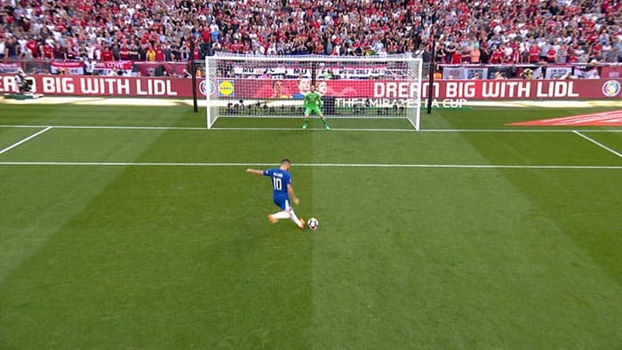
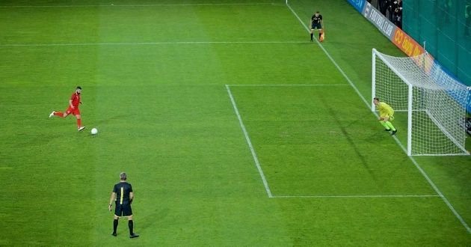
TRÒ CHƠI
EM TẬP LÀM THỦ MÔN

Slide 4
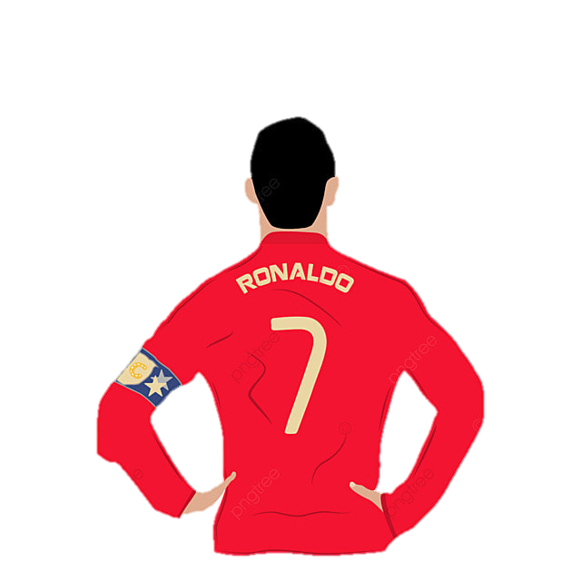


Slide 5




Câu 1: Tứ giác ABCD có số đo ba góc bằng nhau và bằng 90⁰.
Số đo góc còn lại bao nhiêu?
A. 180⁰
B. 90⁰
C. 60⁰
D. 30⁰

Slide 6
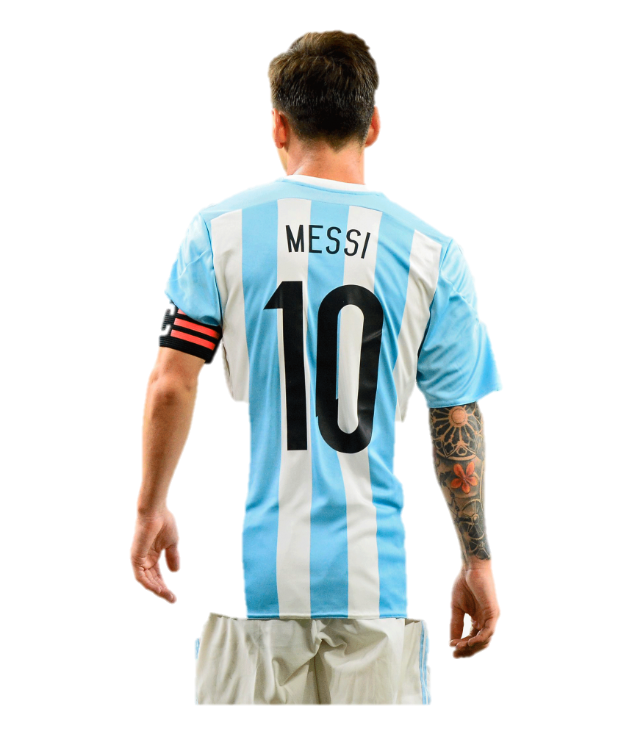

Slide 7
Câu 2: Hình bình hành có tính chất nào sau đây?
A.Hai góc kề cạnh bên phụ nhau.
B.Hai góc kề một đáy bằng nhau
C. Các góc đối bù nhau.
D.Hai đường chéo cắt nhau tại trung điểm mỗi đường

Slide 8


Slide 9
Câu 3: Hình thang cân có tính chất nào sau đây ?
A. Hai đường chéo bằng nhau
B. Hai đường chéo cắt nhau tại trung điểm mỗi đường
C. Các góc đối bù nhau
D. Các cạnh đối song song

Slide 10
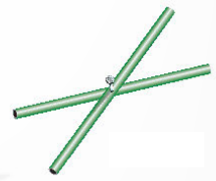
ĐẶT VẤN ĐỀ
Hai thanh tre thẳng bằng nhau, được gắn với nhau tại trung điểm của mỗi thanh. Khi các đầu mút của hai thanh tre đó tạo thành bốn đỉnh của một tứ giác (H.3.40) thì tứ giác đó là hình gì? Tại sao?

Slide 11
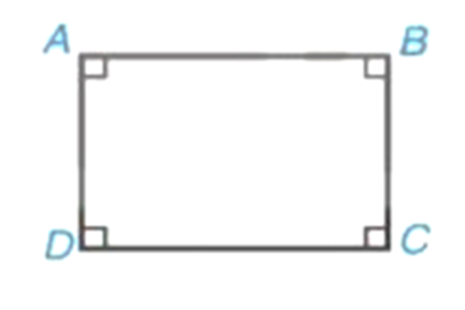
BÀI 13. HÌNH CHỮ NHẬT
Thời gian thực hiện: 1 tiết

Slide 12


NỘI DUNG BÀI HỌC
01
Hình chữ nhật
02
Dấu hiệu nhận biết

Slide 13

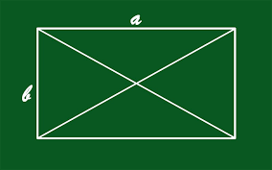
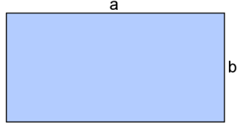
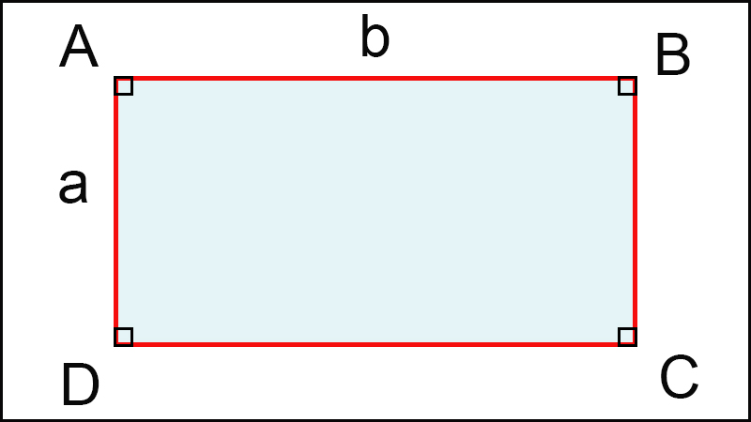
HÌNH THÀNH KIẾN THỨC MỚI

Slide 14
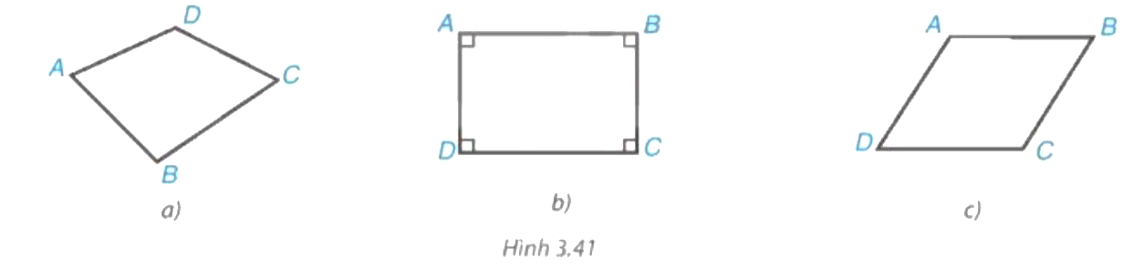
1. Hình chữ nhật
HĐ1
Trong các hình dưới đây, hình nào là hình chữ nhật? Tại sao?

Slide 15

Thế nào là hình chữ nhật?
Định nghĩa: Hình chữ nhật là tứ giác có bốn góc vuông

Slide 16
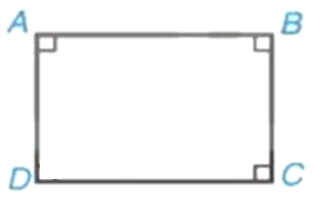
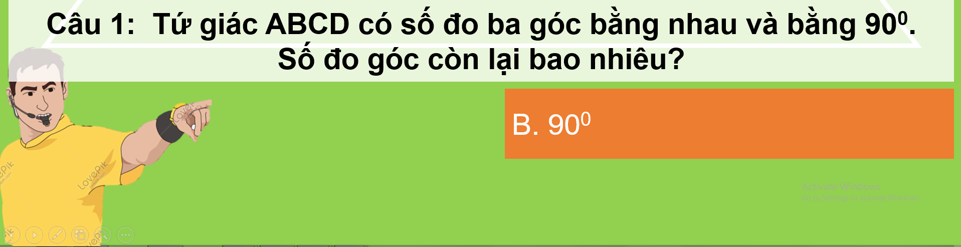
Chú ý: Nếu một tứ giác có ba góc vuông thì góc còn lại cũng là góc vuông và tứ giác đó là hình chữ nhật.

Slide 17




HĐ2
Hình chữ nhật có là hình bình hành không, có là hình thang cân không? Tại sao?
Hình chữ nhật vừa là hình thang cân, vừa là hình bình hành. Vậy em có thể cho biết hình chữ nhật có những tính chất nào?

Slide 18
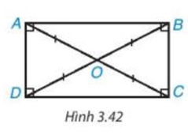
Định lí 1:
Trong hình chữ nhật, hai đường chéo bằng nhau và cắt nhau tại trung điểm của mỗi đường (H3.42)

Slide 19
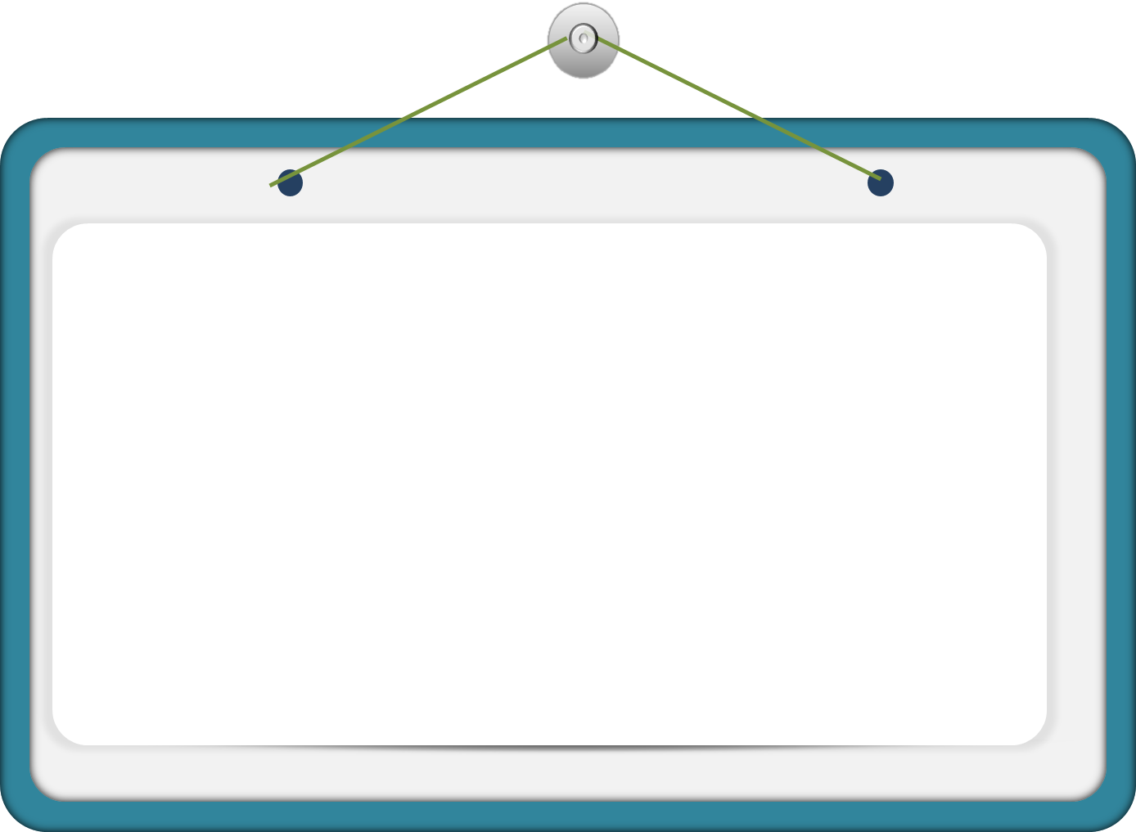
Tính chất hình chữ nhật:
+ Các cạnh đối bằng nhau.
+ Các góc đối bằng nhau.
+ Hai đường chéo bằng nhau. Hai đường chéo cắt nhau tại trung điểm mỗi đường.

Slide 20





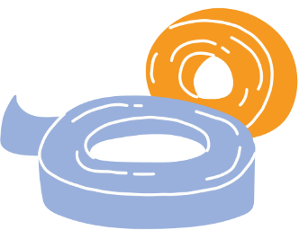

Nhận xét
Trong tam giác vuông, đường trung tuyến ứng với cạnh huyền bằng một nửa cạnh huyền (Hình 3.42)

Slide 21

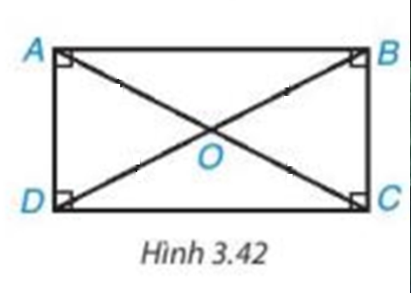
Ví dụ 1:
Cho hình chữ nhật ABCD, hai đường chéo AC và BD cắt nhau tại O. Chứng minh OAB = ODC.
Vì ABCD là hình chữ nhật nên: AC=BD;
OA = OC = AC = BD = OB = OD.
OAB và ODC có:
OA = OD, OB = OC, AB = CD.
Vậy OAB = ODC (c.c.c).

Slide 22
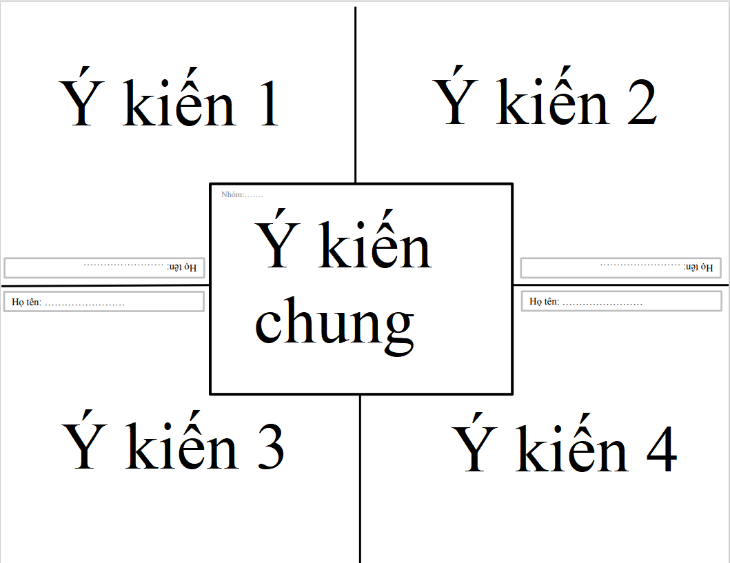
Luyện tập 1
THẢO LUẬN NHÓM 4 BẠN
Yêu cầu:
+ Thời gian 2 phút thực hiện cá nhân yêu cầu giáo viên.
+ Thời gian 1 phút thảo luận và đưa ra ý kiến chung cho toàn nhóm (Nhóm trướng sẽ ghi vào ô ý kiến chung).
+ Sau khi sửa bài, nhóm trưởng viết lỗi sai cho mỗi thành viên.
→ Nộp lại vào cuối buổi học chấm theo mức độ đóng góp

Slide 23
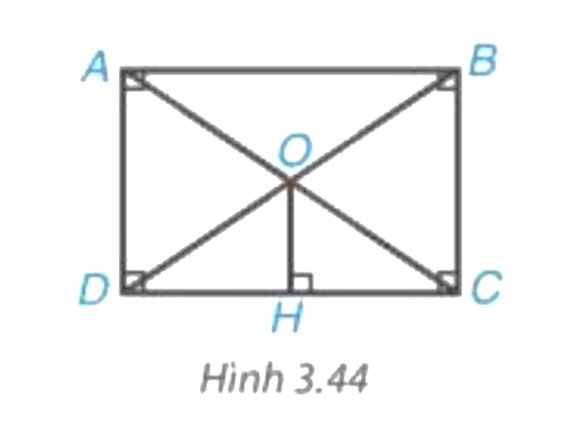
Luyện tập 1
Cho hình chữ nhật ABCD. Hai đường chéo AC, BD cắt nhau tại O.
Kẻ OH DC (H.3.44). Chứng minh rằng H là trung điểm của DC.

Slide 24

Giải
Xét hai tam giác vuông OHC và OHD có:
OH chung
OD = OC (Tính chất hai đường chéo của hình chữ nhật theo ví dụ 1)

Slide 25

2. Dấu hiệu nhận biết
BÀI TẬP VỀ NHÀ TIẾT 38
Cho hình bình hành ABCD có góc A vuông. Tính các góc B, C, D. Tứ giác ABCD có là hình chữ nhật không? Vì sao?
HĐ3
Do = 90° và ABCD là hình bình hành nên có = 90° (hai góc đối của hình bình hành), = 90° do = 180° và
= 90°
do = 180°. Vậy ABCD là hình chữ nhật.

Slide 26
Định lí 2
a) Hình bình hành có một góc vuông là hình chữ nhật.
b) Hình bình hành có hai đường chéo bằng nhau là hình chữ nhật.

Slide 27

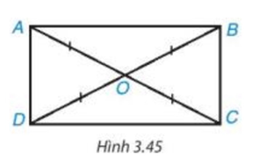

Ví dụ 2.
Chứng minh rằng tứ giác có hai đường chéo bằng nhau và cắt nhau tại trung điểm của mỗi đường thì tứ giác đó là hình chữ nhật.

Slide 28

Chứng minh
Theo giả thiết, O là trung điểm của cả AC và BD nên ta có ABCD là hình bình hành.
Hơn nữa, AC = BD nên theo Định lí 2, hình bình hành ABCD là hình chữ nhật.

Slide 29
Luyện tập 2
THẢO LUẬN NHÓM 4 BẠN
Yêu cầu:
+ Thời gian 2 phút thực hiện cá nhân yêu cầu giáo viên.
+ Thời gian 1 phút thảo luận và đưa ra ý kiến chung cho toàn nhóm (Nhóm trướng sẽ ghi vào ô ý kiến chung).
+ Kiểm tra nhóm làm nhanh nhất.
+ Nhóm trưởng chấm phần làm của thành viên
→ Nộp lại vào cuối buổi học chấm theo mức độ đóng góp

Slide 30
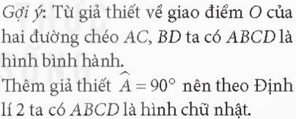
Luyện tập 2
Cho tứ giác ABCD có số đo góc A là 90°, hai đường chéo cắt nhau tại trung điểm O của mỗi đường. Hỏi tứ giác ABCD là hình gì? Tại sao?
Nhận xét:
Nếu tam giác có một đường trung tuyến bằng nửa cạnh tương ứng thì tam giác đó là tam giác vuông.

Slide 31
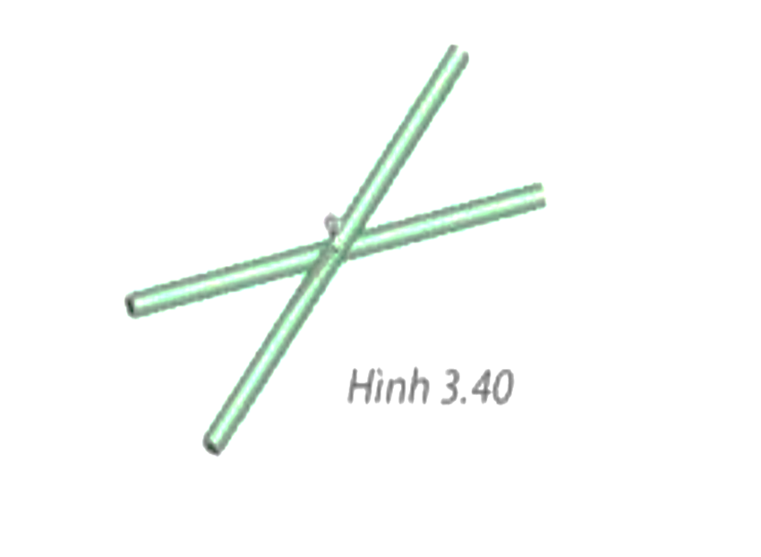
Vận dụng: Giải quyết tình huống mở đầu.
Hai thanh tre thẳng bằng nhau, được gắn với nhau tại trung điểm của mỗi thanh. Khi các đầu mút của hai thanh tre đó tạo thành bốn đỉnh của một tứ giác (H.3.40) thì tứ giác đó là hình gì? Tại sao?

Slide 32
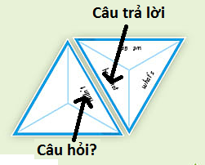
LUYỆN TẬP
Trò chơi ghép hình.
Học sinh thực hiện nhóm 4.
Cho các hình tam giác, trên tam giác có câu hỏi, câu trả lời. Em hãy ghép vừa khớp câu hỏi đúng với câu trả lời.
Ví dụ:

Slide 33
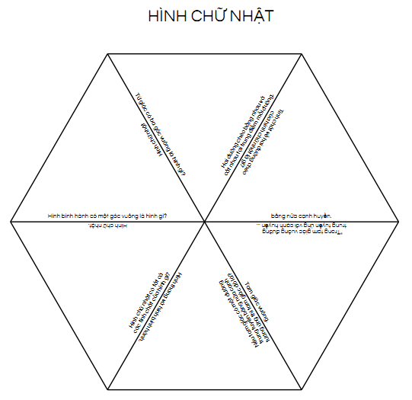
ĐÁP ÁN
Câu 1. Tứ giác có ba góc vuông là hình gì?
Câu 2. Tính chất về hai đường chéo của hình chữ nhật là gì?
Câu 3. "Trong tam giác vuông đường trung tuyến ứng với cạnh huyền ...
Câu 4. Nếu tam giác có một đường trung tuyến bằng nửa cạnh tương ứng thì tam giác đó là?
Câu 5. Hình chữ nhật có tất cả các tính chất của hình gì?
Câu 6. Hình bình hành có một góc vuông là hình gì?

Slide 34
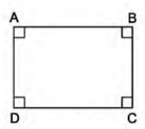

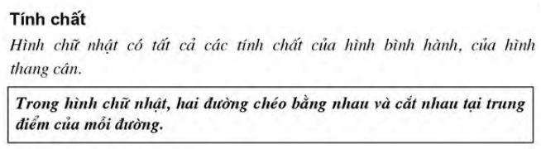
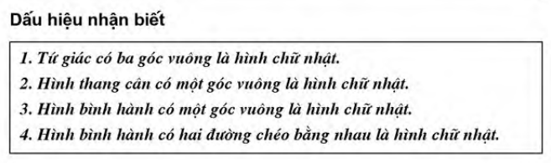
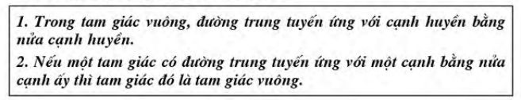

Slide 35

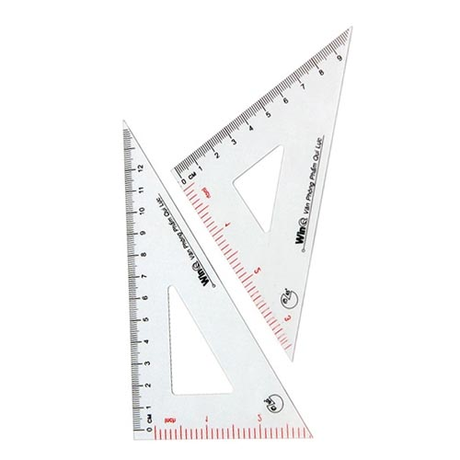
VẬN DỤNG
Bài 3.25 (Sgk trang 66). Bằng ê ke, nêu cách kiểm tra một tứ giác có là hình chữ nhật hay không. Hãy giải thích kết quả.
HĐ nhóm đôi

Slide 36

VẬN DỤNG
Bài 3.25 (Sgk trang 66). Bằng ê ke, nêu cách kiểm tra một tứ giác có là hình chữ nhật hay không. Hãy giải thích kết quả.
HĐ nhóm đôi
Vì tổng bốn góc của tứ giác bằng 360⁰ , nên nếu ba góc của một tứ giác là góc vuông thì tứ giác đó có bốn góc là góc vuông, vậy nó là một hình chữ nhật.
Khi dùng ê ke kiểm tra được ba góc của tứ giác là góc vuông thì tứ giác là hình chữ nhật.

Slide 37

VẬN DỤNG
Bài 3.26 (Sgk trang 66). Bằng compa, nêu cách kiểm tra một tứ giác có là hình chữ nhật hay không. Giải thích kết quả.
HĐ nhóm đôi

Slide 38
VẬN DỤNG
Bài 3.26 (Sgk trang 66). Bằng compa, nêu cách kiểm tra một tứ giác có là hình chữ nhật hay không. Giải thích kết quả.
HĐ nhóm đôi
Dùng compa kiểm tra từng cặp cạnh đối có bằng nhau không và hai đường chéo có bằng nhau không.

Slide 39
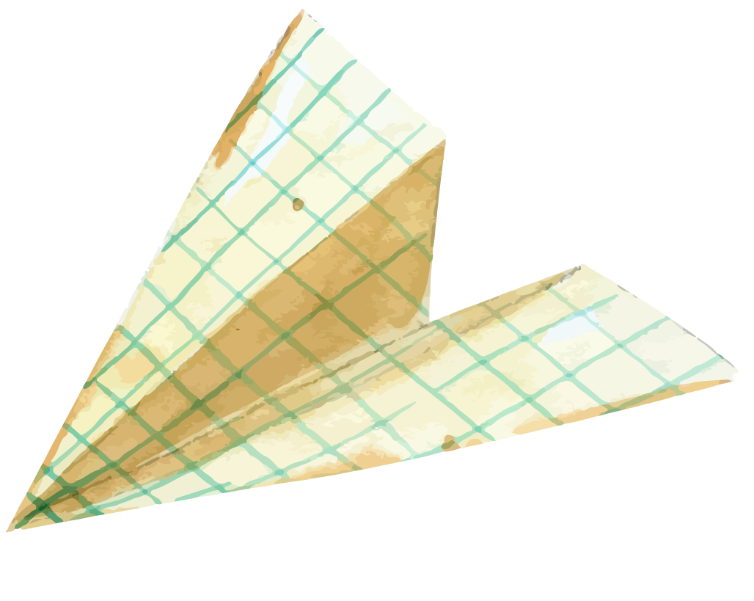

Bài 3.27 (Sgk trang 66). Cho tam giác ABC, đường cao AH. Gọi M là trung điểm của AC, N là điểm sao cho mà trung điểm của HN. Chứng minh tứ giác AHCN là hình chữ nhật.
Chứng minh
HĐ nhóm 4 – 6 HS
- Tứ giác AHCN có hai đường chéo AC, HN cắt nhau tại trung điểm của mỗi đường nên là một hình bình hành.
- Hình bình hành AHCN có nên là hình chữ nhật (Dấu hiệu nhận biết h.c.n)

Slide 40


Bài 3.28 (Sgk trang 66). Xét một điểm M trên cạnh huyền của tam giác ABC vuông cân tại A. Gọi N và P lần lượt là hình chiếu vuông góc của M trên các cạnh AB và AC.
a) Hỏi tứ giác MPAN là hình gì?
b) Hỏi M ở vị trí nào thì đoạn thẳng NP có độ dài ngắn nhất? Vì sao?
HĐ nhóm 4 – 6 HS
Chứng minh
a) Tứ giác MPAN có ba góc vuông tại A, N, P nên là một hình chữ nhật.
b) Hai đường chéo AM, NP của hình chữ nhật MPAN bằng nhau tức là NP = AM.
Kẻ AH BC AM AH (AH là khoảng cách từ A đến BC)
NP AH
NP nhỏ nhất = AH hay M H.
a) Tứ giác MPAN có ba góc vuông tại A, N, P nên là một hình chữ nhật.
b) Hai đường chéo AM, NP của hình chữ nhật MPAN bằng nhau tức là NP = AM.
Kẻ AH BC AM AH (AH là khoảng cách từ A đến BC)
NP AH
NP nhỏ nhất = AH hay M H.

Slide 41

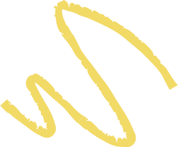





HƯỚNG DẪN VỀ NHÀ
01
02
03
Ôn lại kiến thức đã học về hình chữ nhật.
Hoàn thành bài tập trong SBT.
Chuẩn bị bài mới.

Slide 42
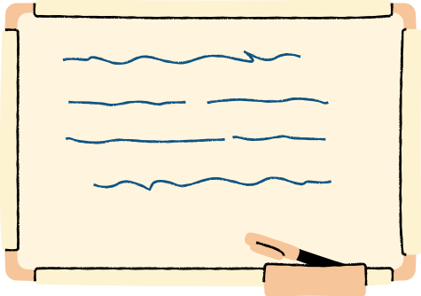
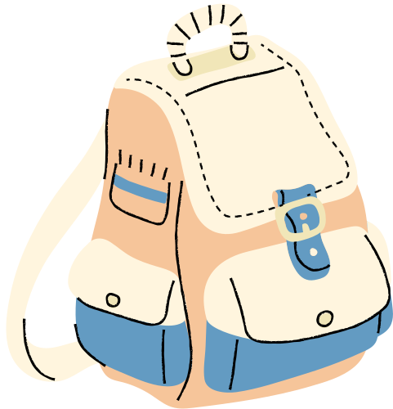




CẢM ƠN CÁC EM
ĐÃ CHÚ Ý LẮNG NGHE BÀI HỌC!

